Slide 1

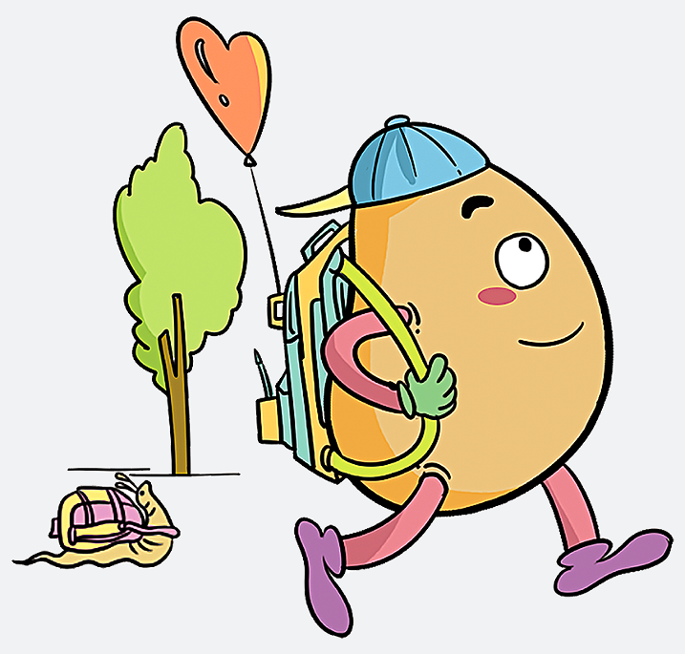
亲爱的同学们:
每个人都有自己心动神移的童年记忆，这一单元，我们将走进不同时代小朋友的童年，阅读不一样的童年故事……

Slide 2
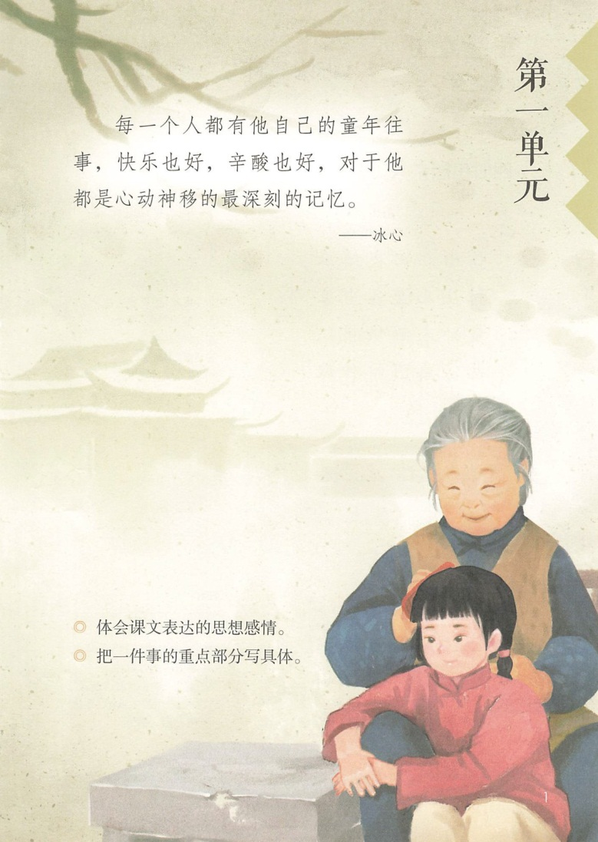
古诗三首
祖父的园子
月是故乡明
梅花魂
◎体会课文表达的思想感情。
◎把一件事的重点部分写具体。

Slide 3
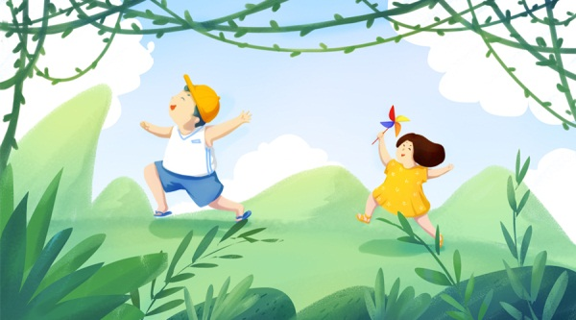
闯过关卡
获得穿越密码
任务一：体验古代的儿童生活
穿越古代
体验古代的儿童生活
逛祖父的园子
体会喜爱之情
任务二：阅读作家的童年故事
赏月亮 忆往事
悟思乡之情
读外祖父的故事 品梅之风骨
走进不一样的童年生活
回忆成长经历
任务三：写写自己的童年生活
写写自己的“那一刻”

Slide 4

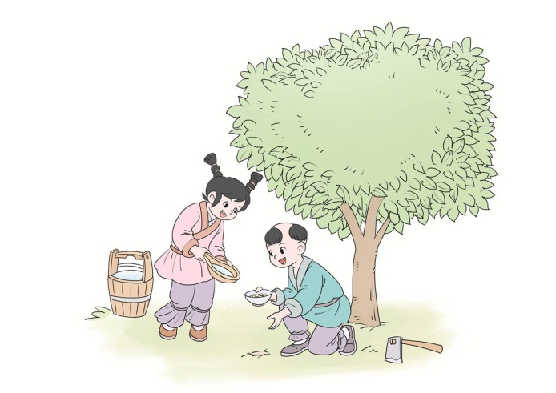


语文 五年级 下册
1
古诗三首
第一课时
第二课时

Slide 5
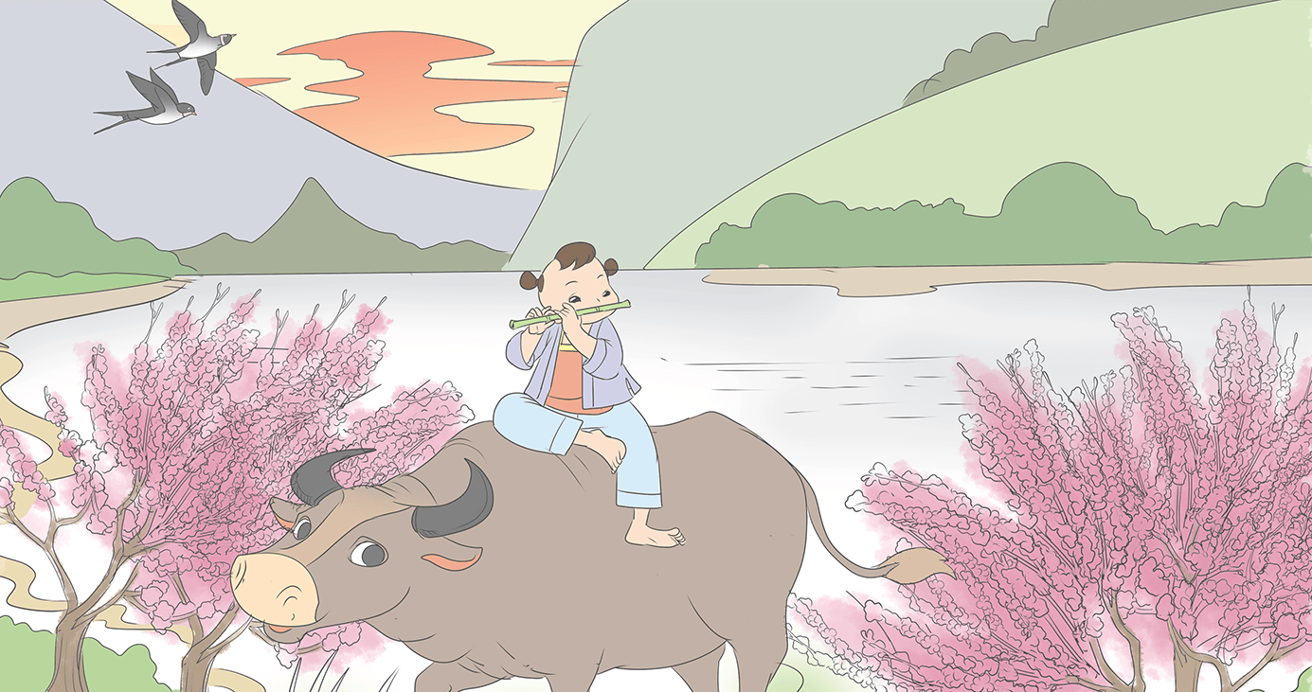
任务：
体验古代的儿童生活

Slide 6
第一课时
活动1
闯过关卡
获得穿越密码

Slide 7
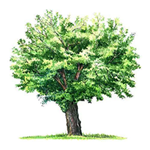
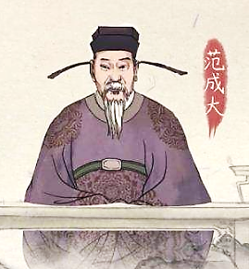
1
关卡 了解作者
范成大（1126-1193），字致能（一作至能），号石湖居士，吴郡（今江苏苏州）人，南宋诗人，中兴四大家之一。其诗题材广泛，关注国计民生。
有《石湖居士诗集》三十四卷，另有《吴郡志》《桂海虞衡志》《吴船录》等。

Slide 8
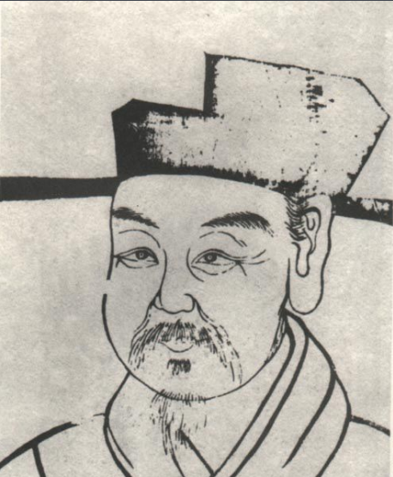
杨万里（1127-1206）,字廷秀，号诚斋，吉州吉水（今属江西）人。南宋诗人，中兴四大家之一。其诗题材丰富，尤其擅长描写自然景物与日常生活，诗风独具特色，世称“诚斋体”。
有《诚斋集》一百三十三卷。

Slide 9
雷震，南昌（今属江西）人。南宋诗人,咸淳元年（1265）进士，生平不详。其诗见《宋诗纪事》卷七十四。

Slide 10

2
关卡 字词大通关
词语我会认
zhòu
yún
gòng
昼
夜
耕
耘
供
耕织
zhì
yī
涟
幼
稚
漪

Slide 11
多音字我会读
供奉
提供
供
gōng
供认
gòng
供给
供职
供应

Slide 12
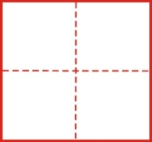
生字我会写
点击生字观看生字视频
昼
耘
桑
晓

Slide 13

书写指导
zhòu
sānɡ
上下结构，注意各部分写得紧凑一些。

Slide 14
书写指导
xiǎo
左窄右宽，注意左右穿插。不要多点少撇。

Slide 15
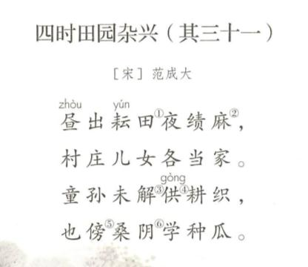
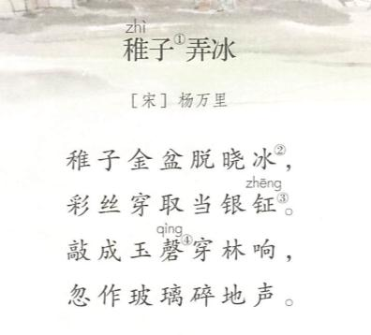
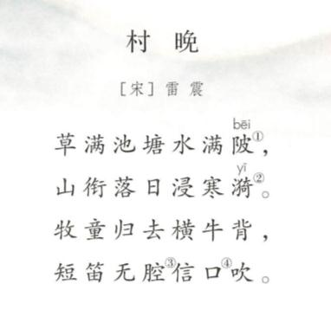

3
关卡 读准字音
自由读诗，把字音读准，把诗句读通顺、流利，读出节奏。

Slide 16
4
关卡 找一找：相同与不同
三首古诗的内容有什么相同之处？又有什么不同之处？
提示 可结合注释、插图，联系生活，理解诗句意思。

Slide 17
相同之处
四时田园杂兴（其三十一）
稚子弄冰
村晚
童孙
稚子
牧童
学种瓜
弄冰
骑牛背
都写儿童的生活

Slide 18
不同之处
四十田园杂兴（其三十一）
农忙时的村庄
儿童活动的环境各异
稚子弄冰
寒冬时的村庄
村晚
夕阳西下的池塘边

Slide 19

恭喜你闯过关卡，获得穿越密码！

Slide 20
活动2
穿越古代
体验古代的儿童生活

Slide 21
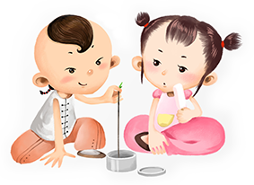
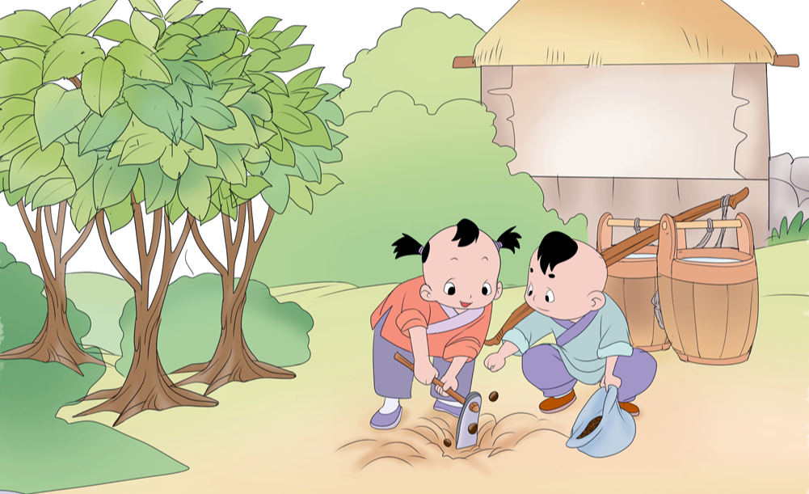
体验树下种瓜的儿童生活
四时田园杂兴（其三十一）
一年中的四个季节
随性而写的诗
四个时节田园的各种兴致

Slide 22

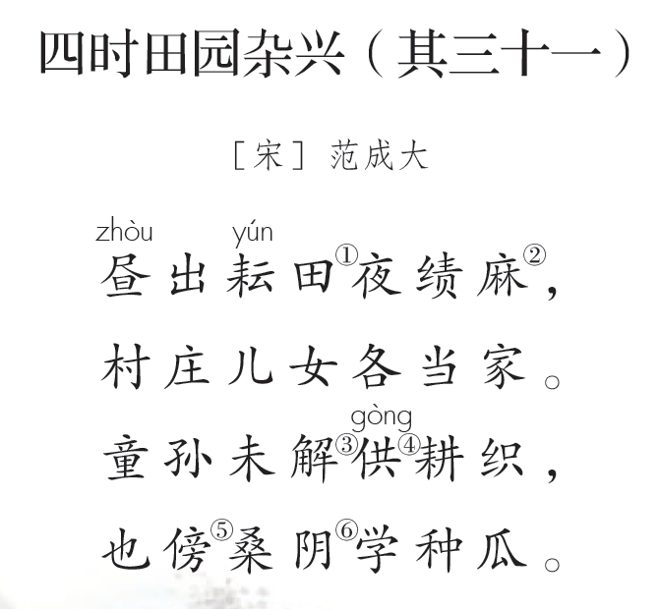
读一读
有感情地朗读古诗，理解诗意，想象画面，说一说古诗描写的景象。

Slide 23

资料链接
耘田
：初夏时节在田间除草。
春耕、夏耘、秋收、冬藏，四者不失时，故五谷不绝，而百姓有余食也。
——《荀子•王制》
释义：尊重自然种植规律，按规律办事才能取得成功。

Slide 24
初夏在田间除草
把麻搓成线
白天
初夏，农人白天到田里除草，晚上回来搓麻线，农家男女都各自挑起家庭的重担。
村庄中的成年男女
夏季乡村一片繁忙的景象

Slide 25
儿童学种瓜的景象
孩子们不会耕地也不会织布，却在茂盛的桑树下学着大人的样子种瓜。
理解，懂得
从事
靠近
树荫

Slide 26
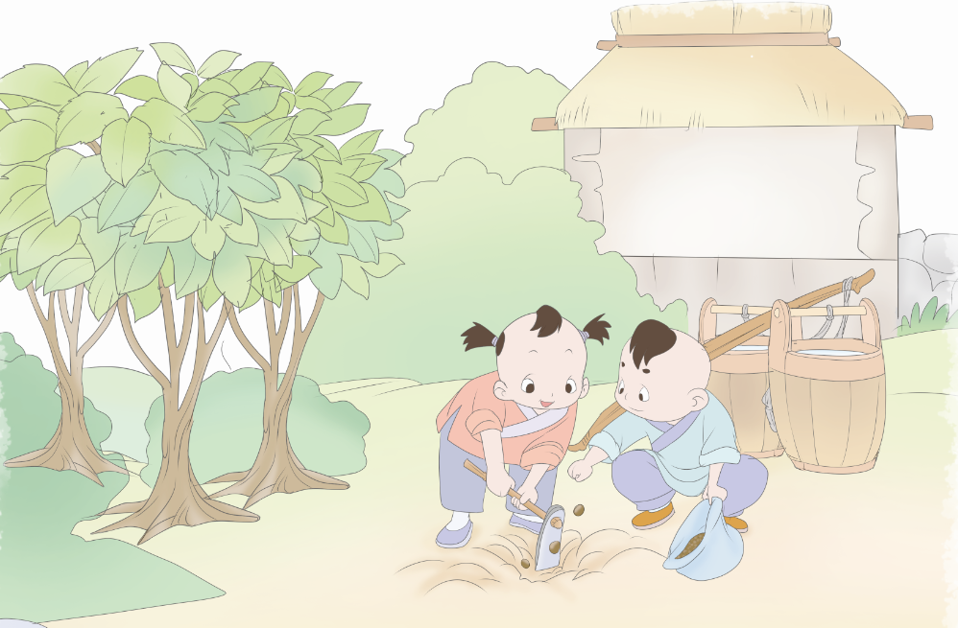
童孙未解供耕织，
也傍桑阴学种瓜。
你能想象孩子们学种瓜的样子吗？
生疏
笨拙
天真可爱
热爱劳动

Slide 27
读一读
四时田园杂兴（其三十一）
[宋] 范成大
昼出/耘田/夜绩麻，
村庄/儿女/各当家。
童孙/未解/供耕织，
也傍/桑阴/学种瓜。
伴读音乐
语速稍快些，表现出乡村耕种劳作的繁荣景象。
语速稍缓，“学种瓜”语调微微上扬，表现出乡村孩子的天真。

Slide 28
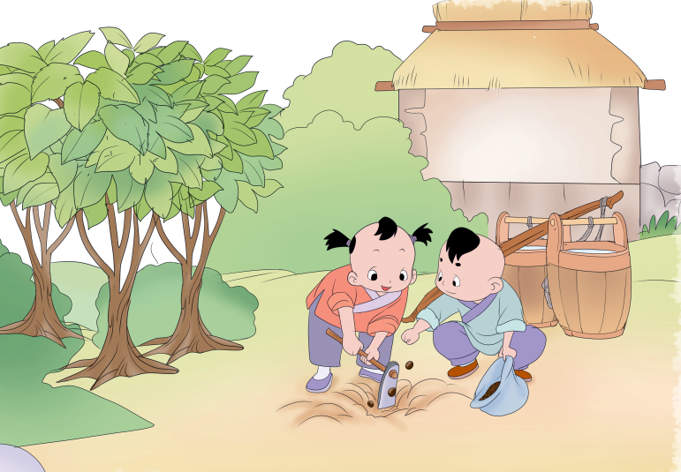
背一背
四时田园杂兴（其三十一）
[宋] 范成大
（ ）耘田夜绩麻，
村庄（ ）（ ）。
童孙（ ）供（ ），
也傍（ ）学种瓜。
昼出
儿女
各当家
未解
耕织
桑阴

Slide 29
默写《四时田园杂兴》（其三十一）。
1.写上题目、作者和朝代。
2.把字写正确。
3.注意标点符号。

Slide 30
语文 五年级 下册
1
古诗三首
第二课时

Slide 31
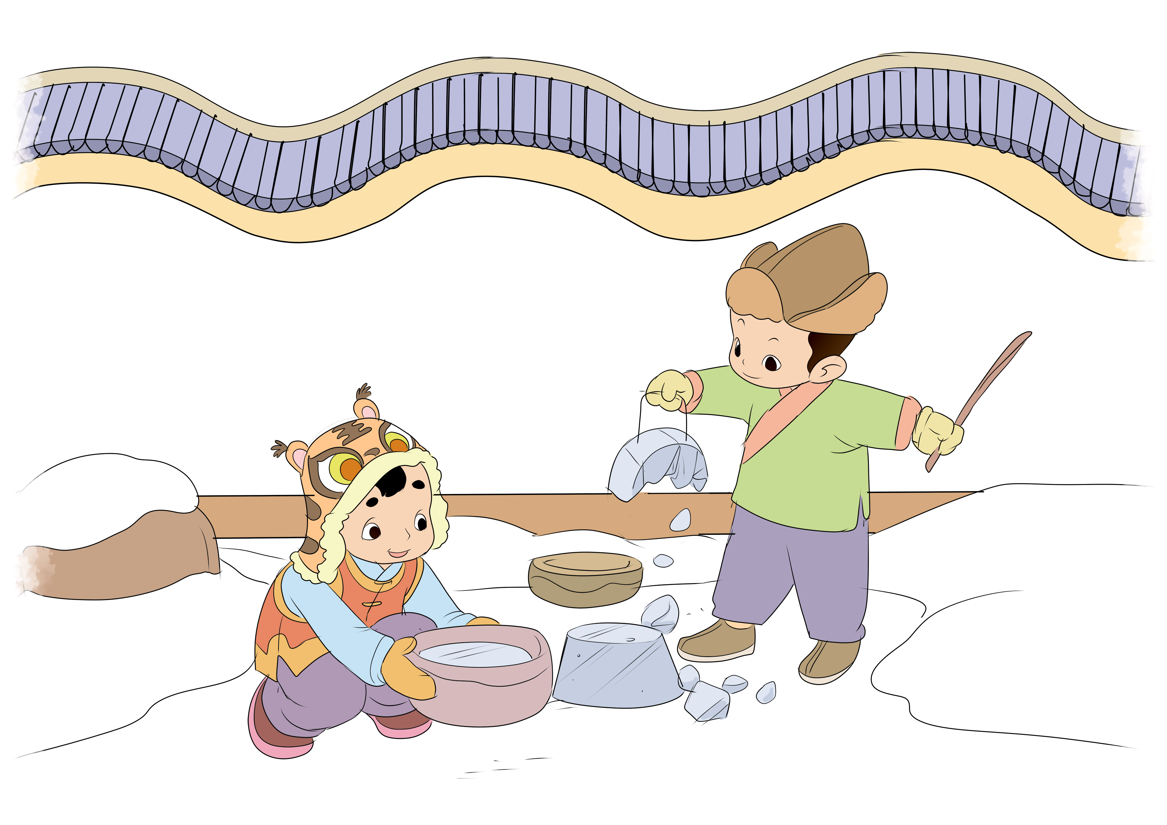
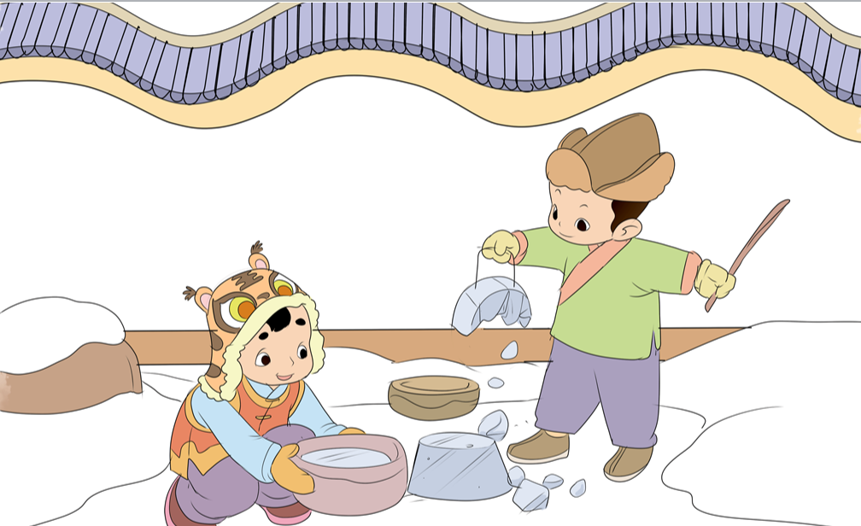
稚子弄冰

Slide 32
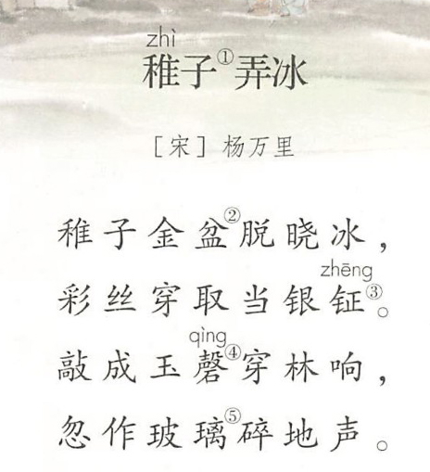
体验稚子弄冰玩耍的快乐
有感情地朗读古诗，结合注释理解诗歌大意。

Slide 33
清晨，满脸稚气的小孩将夜间冻结在盆中的冰块取出，用彩丝穿过冰块，提在手中，就像一个银钲。
幼小的孩子
一般指铜盆
一种金属打击乐器

Slide 34
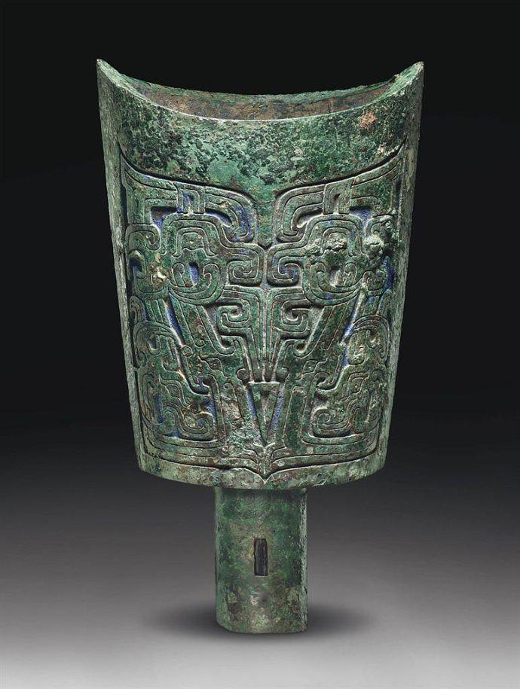
资料链接
钲 一种金属打击乐器。铜制，其形状与小型的钟相似，可执柄敲击，接大小不同的钲组合在一起，成为“编钲”。

Slide 35
儿童自得其乐
（小孩）轻轻敲打，冰块发出像玉磬一样穿林而过的清脆的响声。忽然冰块落地，发出如玻璃破碎一般的声音。
一种打击乐器，形状像曲尺
古代常指一种玉石

Slide 36
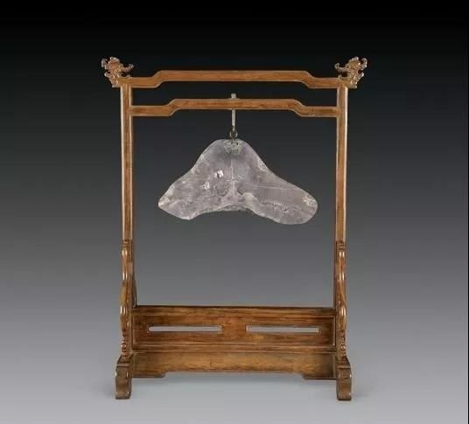
资料链接
磬 一种打击乐器。用石或玉制成，形如曲尺，悬于架上，用木槌击奏。单一的叫特磬，成套的叫编磬。

Slide 37
孩子们看到冰块儿破碎了会是什么样子呢？
不知所措
垂头丧气
一起读这两句诗，读出儿童的失望

Slide 38
读一读这首诗，边读边想象诗句描绘的画面，体会其中的乐趣。
提示：通过诗中的动词，想象儿童“弄冰”的过程，揣摩他的神态及心理变化。

Slide 39
小心谨慎
得意
懊恼

Slide 40
读一读
稚子弄冰
[宋]杨万里
稚子/金盆/脱晓冰，
彩丝/穿取/当银钲。
敲成/玉磬/穿林响，
忽作/玻璃/碎地声。
伴读音乐
边读边想象稚子先得意后懊恼的心理活动，试着通过语气和语速的变化表现出稚子情绪的变化。

Slide 41
背一背
稚子弄冰
[宋]杨万里
（ ）金盆（ ），
彩丝（ ）（ ）。
敲成（ ）（ ），
忽作（ ）（ ）。
稚子
脱晓冰
穿取
当银钲
玉磬
穿林响
玻璃
碎地声

Slide 42
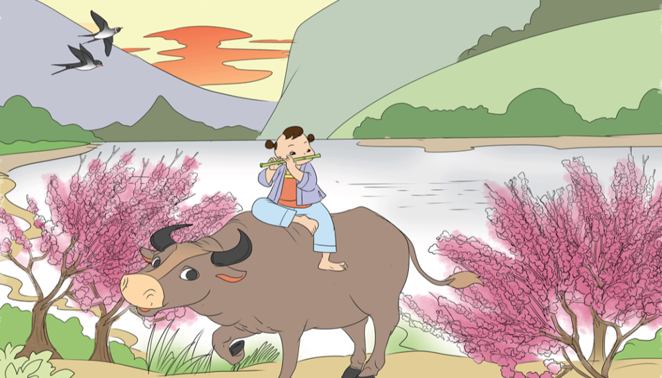
村 晚

Slide 43
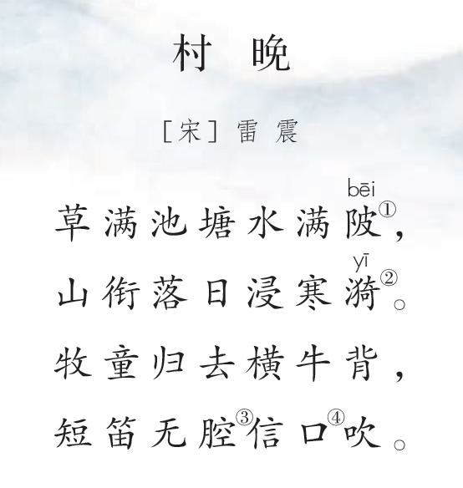
体验牧童骑牛晚归的悠闲生活
朗读古诗，结合注释理解诗意，说说诗句描绘了怎样的景象。

Slide 44
在四周长满青草的池塘里，池水高涨。太阳正要落山，红红的火球好像被远山衔在嘴里，倒映在清凉的水波中。
池岸
口里含着
水中的波纹
幽静的傍晚美景

Slide 45
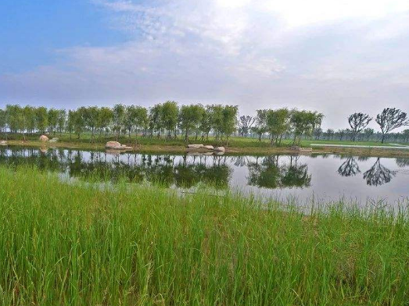
青草茂盛
池水高涨

Slide 46
发挥想象，说说你体会到了什么。
山与落日挨得很近，欲落未落。

Slide 47
是什么“浸”在水中？说说诗句描写了怎样的画面。
落日、青山倒映水中，与涟漪融为一体、摇曳闪烁的美丽景象。

Slide 48
可爱的牧童骑牛吹笛回家的景象
横坐在牛背上
放牛回家的孩子横坐在牛背上，拿着短笛随意地吹奏。
曲调
随口

Slide 49
你能感受到牧童吹笛子时怎样的状态？
天真可爱
悠闲自在

Slide 50
读一读
村晚
[宋]雷震
草满/池塘/水满陂，
山衔/落日/浸寒漪。
牧童/归去/横牛背，
短笛/无腔/信口吹。
伴读音乐
语速稍缓，重读“ ”的字，画线词语尾音拉长，表现出恬静悠远的感觉。
画线字词尾音略微拖长，表现出牧童的悠闲自在。

Slide 51
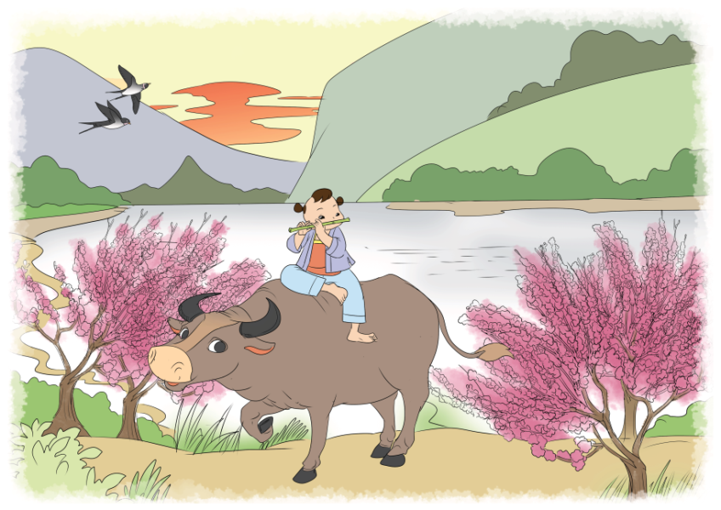
背一背
村晚
[宋]雷震
（ ）池塘（ ），
山衔（ ）（ ）。
牧童（ ）横（ ），
短笛（ ）（ ）。
草满
水满陂
落日
浸寒漪
归去
牛背
无腔
信口吹

Slide 52
找出三首诗中描写儿童表现的词语，
你发现不同诗人笔下的儿童有着怎样的共同点？
古诗 | 描写儿童表现的词语 | 共同点
四时田园杂兴（其三十一）
稚子弄冰
村晚
学种瓜
1.纯真可爱、招人喜欢
脱晓冰
2.童年生活充满了乐趣
横牛背

Slide 53

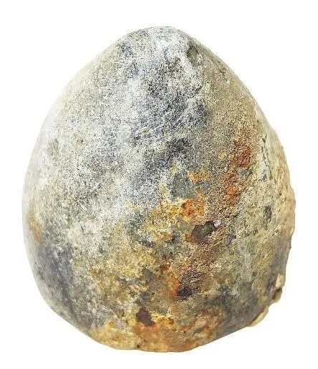
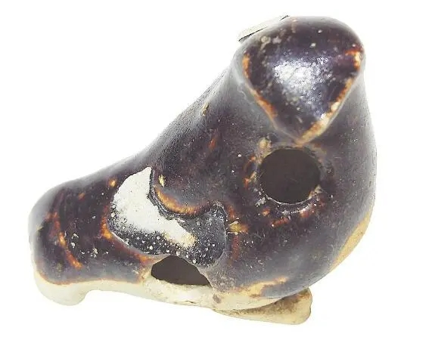
眼观世界
古代儿童的玩具
石陀螺
褐釉瓷哨

Slide 54


练一练
选择自己喜欢的一首诗，发挥想象，把诗的内容改写成小短文。
1.以诗歌内容为基础，发挥想象，丰富画面，语言生动。
2.不要逐句翻译原文，要抓住重点，想象儿童的神态、动作、心理等。

Slide 55
例文
四时田园杂兴（其三十一）
正是初夏时节，稻田里的秧苗都到了该除草的时候了。白天，村子里的男人们就都到稻田里去除草。妇女白天忙完了家中别的家务活以后，晚上也不闲着，忙着又是搓麻线，又是织布。全村的年轻人都各忙各的，忙得不亦乐乎。

Slide 56
那些孩子们既不会耕田也不会织布，可也闲不下来。因为他们从小被父母耳濡目染，也都热爱劳动。你看，在茂盛成荫的桑树底下，他们正在忙着学习种瓜呢！

Slide 57


